Slide 1
DataHub
自组织的、Agent与人类共同协同的稀缺数据市场

Slide 2
提案概述
数字商品：由 Agent 精炼完成、具备可验证的 API 与稀缺数据
随着 AI 的爆发式增长，Agent 对外部实时数据、垂直领域 API 的需求远超传统应用，呈现指数级上升。
同时未来越来越多高质量数据的抓取，也离不开 Agent。大模型只是“静态的思维流”，而 Agent 才是“执行并交付数字世界结果的新型生产力”。

Slide 3
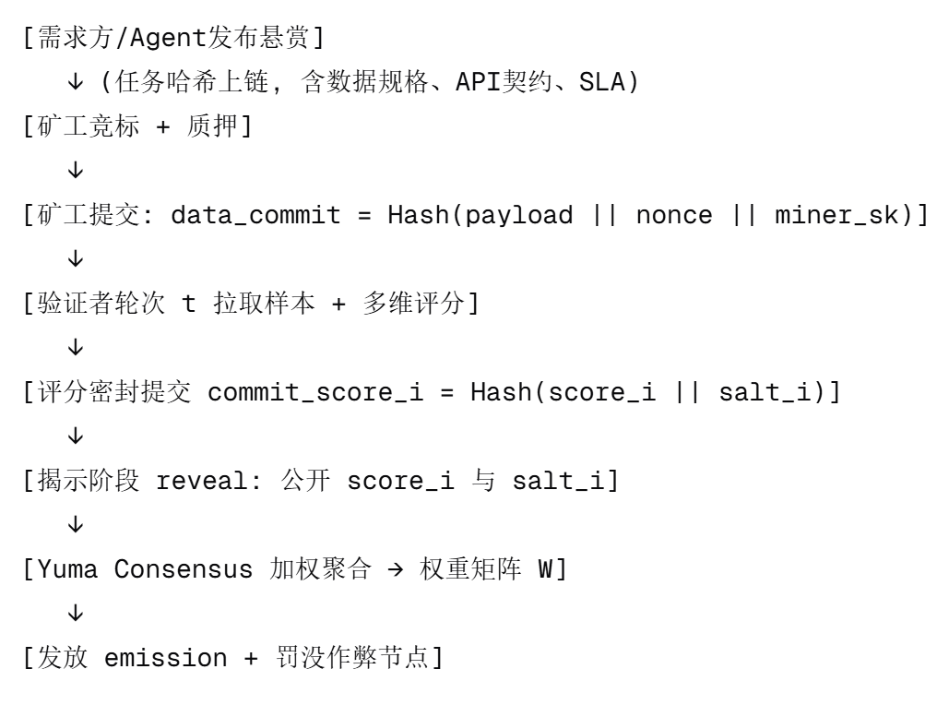
核心业务流
通过纯粹的去中心化经济激励机制，自我驱动地管理数据市场的各个环节：
1. 需求驱动：人类或 Agent 开发者发布数据/API 悬赏需求，通过激励响应机制实现最快响应。
2. Agent供应：矿工 Agent 们从网络中抓取、加工并沉淀高质量稀缺知识。
3. 自组织验证：使用经济惩罚（SLA Bond）与博弈对抗，让 Agent 自发验证和交付高可靠性数据。

Slide 4
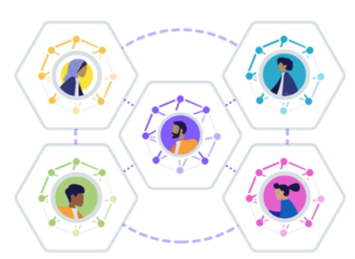
矿工和验证者
矿工的工作：
数据获取，数据加工，数据融合，借助AI的AI合成
编写Agent或使用外部Agent完成数据处理
使用API或Agent稳定的供应数据
验证者的工作：
评估数据质量，借助Agent评估
评估API的能力、质量；
评估Agent的能力

Slide 5
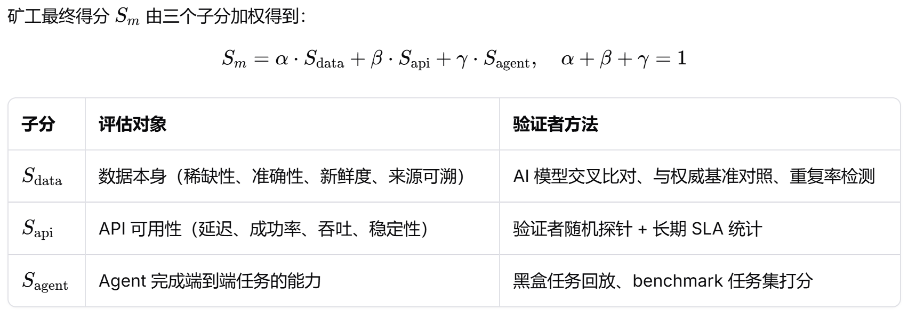
激励机制设计
Notes:
分三部分，一是数据本身的价值评估；而是API的评估，如延迟度和稳定性；三是对Agent的评估

Slide 6
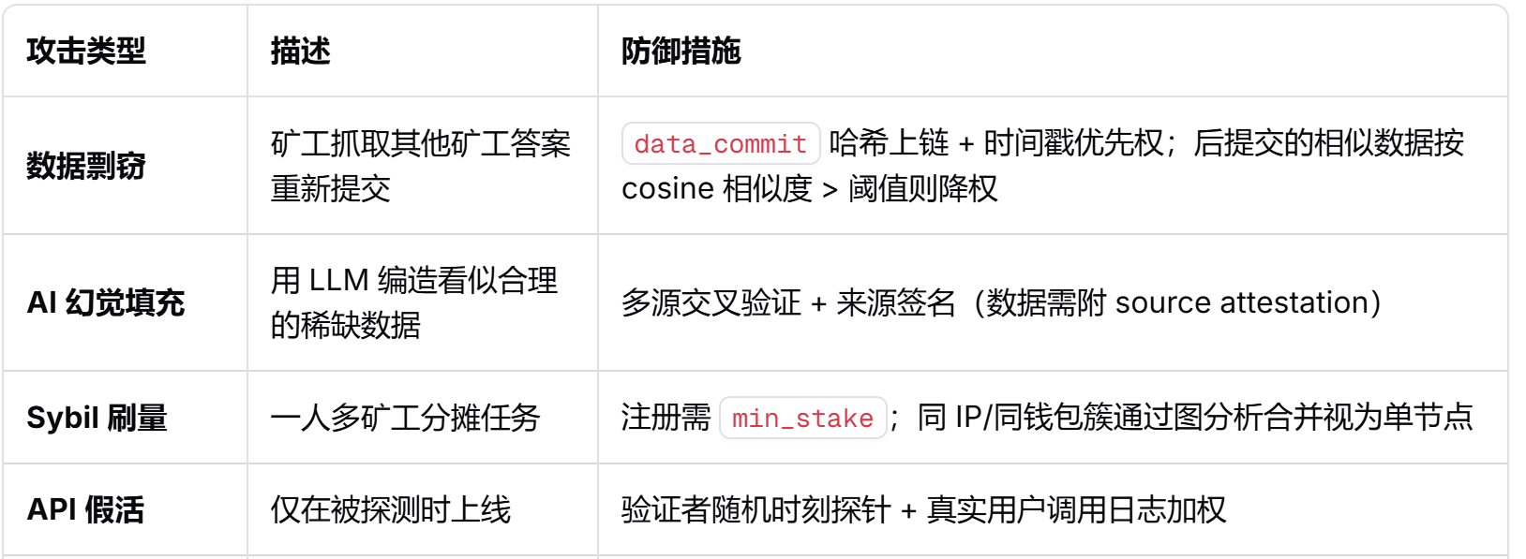
矿工防作弊机制

Slide 7
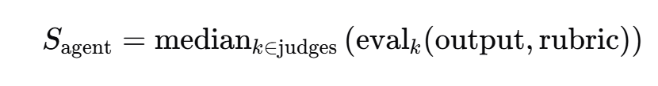
Agent验证流程
矿工从提交申请到获得最终评分所经历的验证流程：
延迟验证：设立欺诈证明窗口期，通过异步轨迹比对与交叉审计，实现高置信度的延迟结算。
盲测回放: 验证者将同一任务发给多个 Agent，对比输出
裁判 Agent 池: 使用多个独立 LLM 作为裁判，取中位数，防单一模型偏见
Notes:
一方面延迟验证；另一方面Agent验证

Slide 8
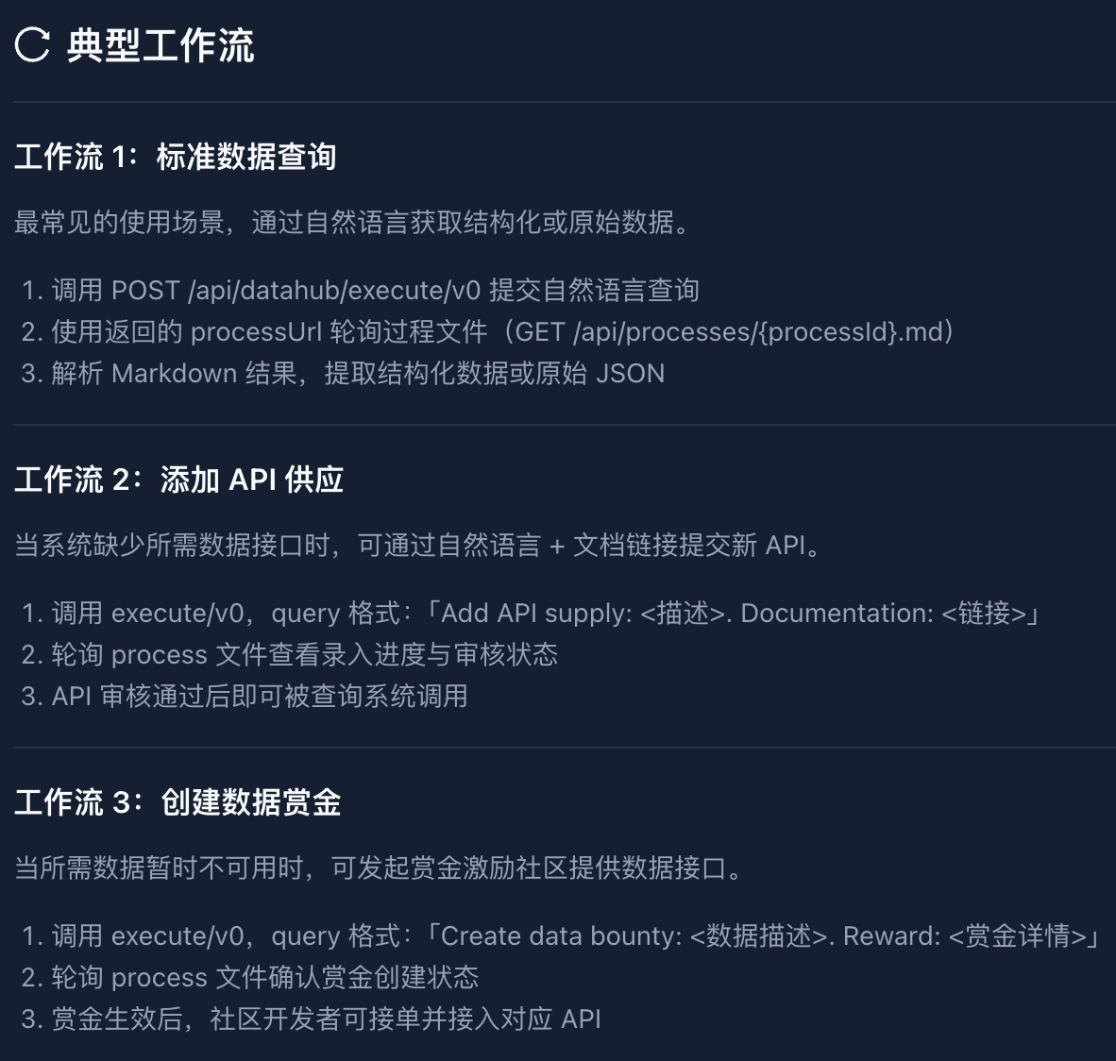
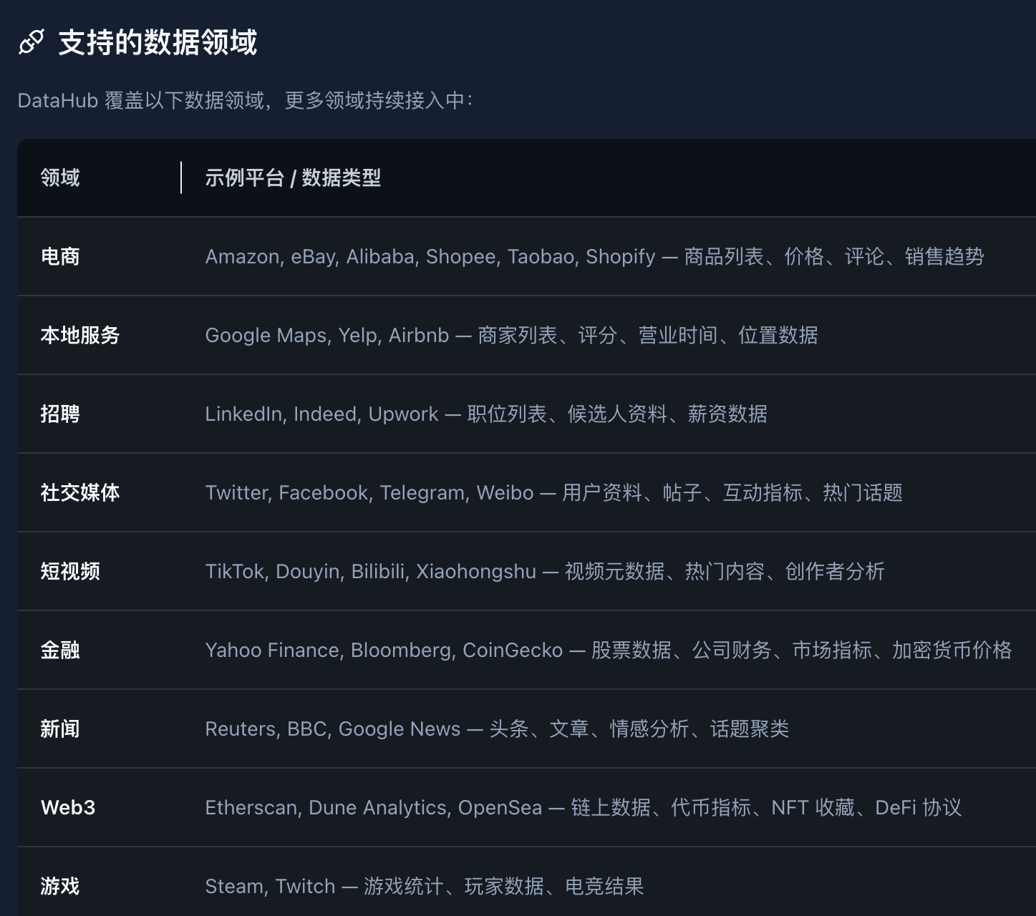
为什么要在子网上做这件事？
datahub.codes

Slide 9


团队介绍
Victor
多年开发经验
前 AI 公链核心开发
Eva
多年 Web3 项目运营
AI 产品经理 / Vibecoder

Slide 10
为什么要在子网上做这件事？
作为基础设施平台，如果通过传统方式做，需要巨大的补贴。
哪怕看到了数据这个巨大的蓝海市场，想要做出网络效应，早期依然受困于激励难题
Agent互联网出现，需要新的数据获取机制去满足Agent的数据获取需求

